Slide 1






Navigating Mis- and Disinformation at an Older Age
MEDIALUKUTAITOA
SOSIAALISESSA MEDIASSA
Kohti sujuvampaa ja turvallisempaa tiedonjakoa

Slide 2
Sosiaalisen median luonne
Yhteisöllinen media, jossa kuka tahansa voi tuottaa ja jakaa sisältöä.
Tietoa, mielipiteitä ja mainontaa voi olla vaikea erottaa toisistaan.
Käyttäjiltä tarvitaan kykyä ymmärtää, arvioida ja tuottaa sisältöjä vastuullisesti.
Jokainen käyttäjä vaikuttaa siihen, millaista tietoa leviää.

Slide 3
Kiinnitä huomiota näihin
Tiedon luotettavuus
  Tunnista, kuka sisällön on tehnyt ja miksi.
  Vertaile useita lähteitä.
Algoritmit ja näkyvyys
  Oma toimintasi vaikuttaa siihen, mitä sinulle tarjotaan.
  Mitä enemmän seuraat tietyn tyyppistä sisältöä, sitä enemmän näet samaa jatkossakin.
Mainonta ja vaikuttaminen
  Opi erottamaan mainos, mielipide ja fakta.
  Kuka hyötyy siitä, että uskon tämän?

Slide 4
Turvallisuuden ja yksityisyyden hallinta
Harkitse, mitä tietoja jaat itsestäsi.
Kysy lupa, jos julkaiset kuvia muista.
Opi tunnistamaan valeprofiilit, huijausviestit ja epäasialliset sisällöt.
Asetukset kuntoon: kenelle julkaisusi näkyvät, kuka voi ottaa yhteyttä?
Kaksivaiheinen tunnistautuminen antaa lisäturvaa.

Slide 5
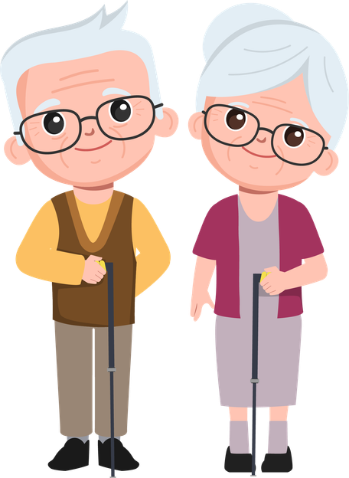
Vuorovaikutus ja vastuullisuus
Somessa tieto leviää nopeasti – tarkista ja harkitse, ennen kuin jaat.
Eriävät mielipiteet kuuluvat someen, mutta väittelyt harvoin johtavat mihinkään.
Trollien tarkoitus on provosoida ja lietsoa riitoja – älä lähde mukaan.
Empatia, rakentava keskustelu ja muiden yksityisyyden kunnioittaminen ovat osa mediataitoja.

